Slide 1

Прибор для обучения слепых чтению рельефным шрифтом «Тренажёр Брайля»
Зуев Валерий
В команде: Клопов Алексей, Лапотников Павел, Самутичев Евгений, Некрасов Евгений, Устюгов Иван

Slide 2

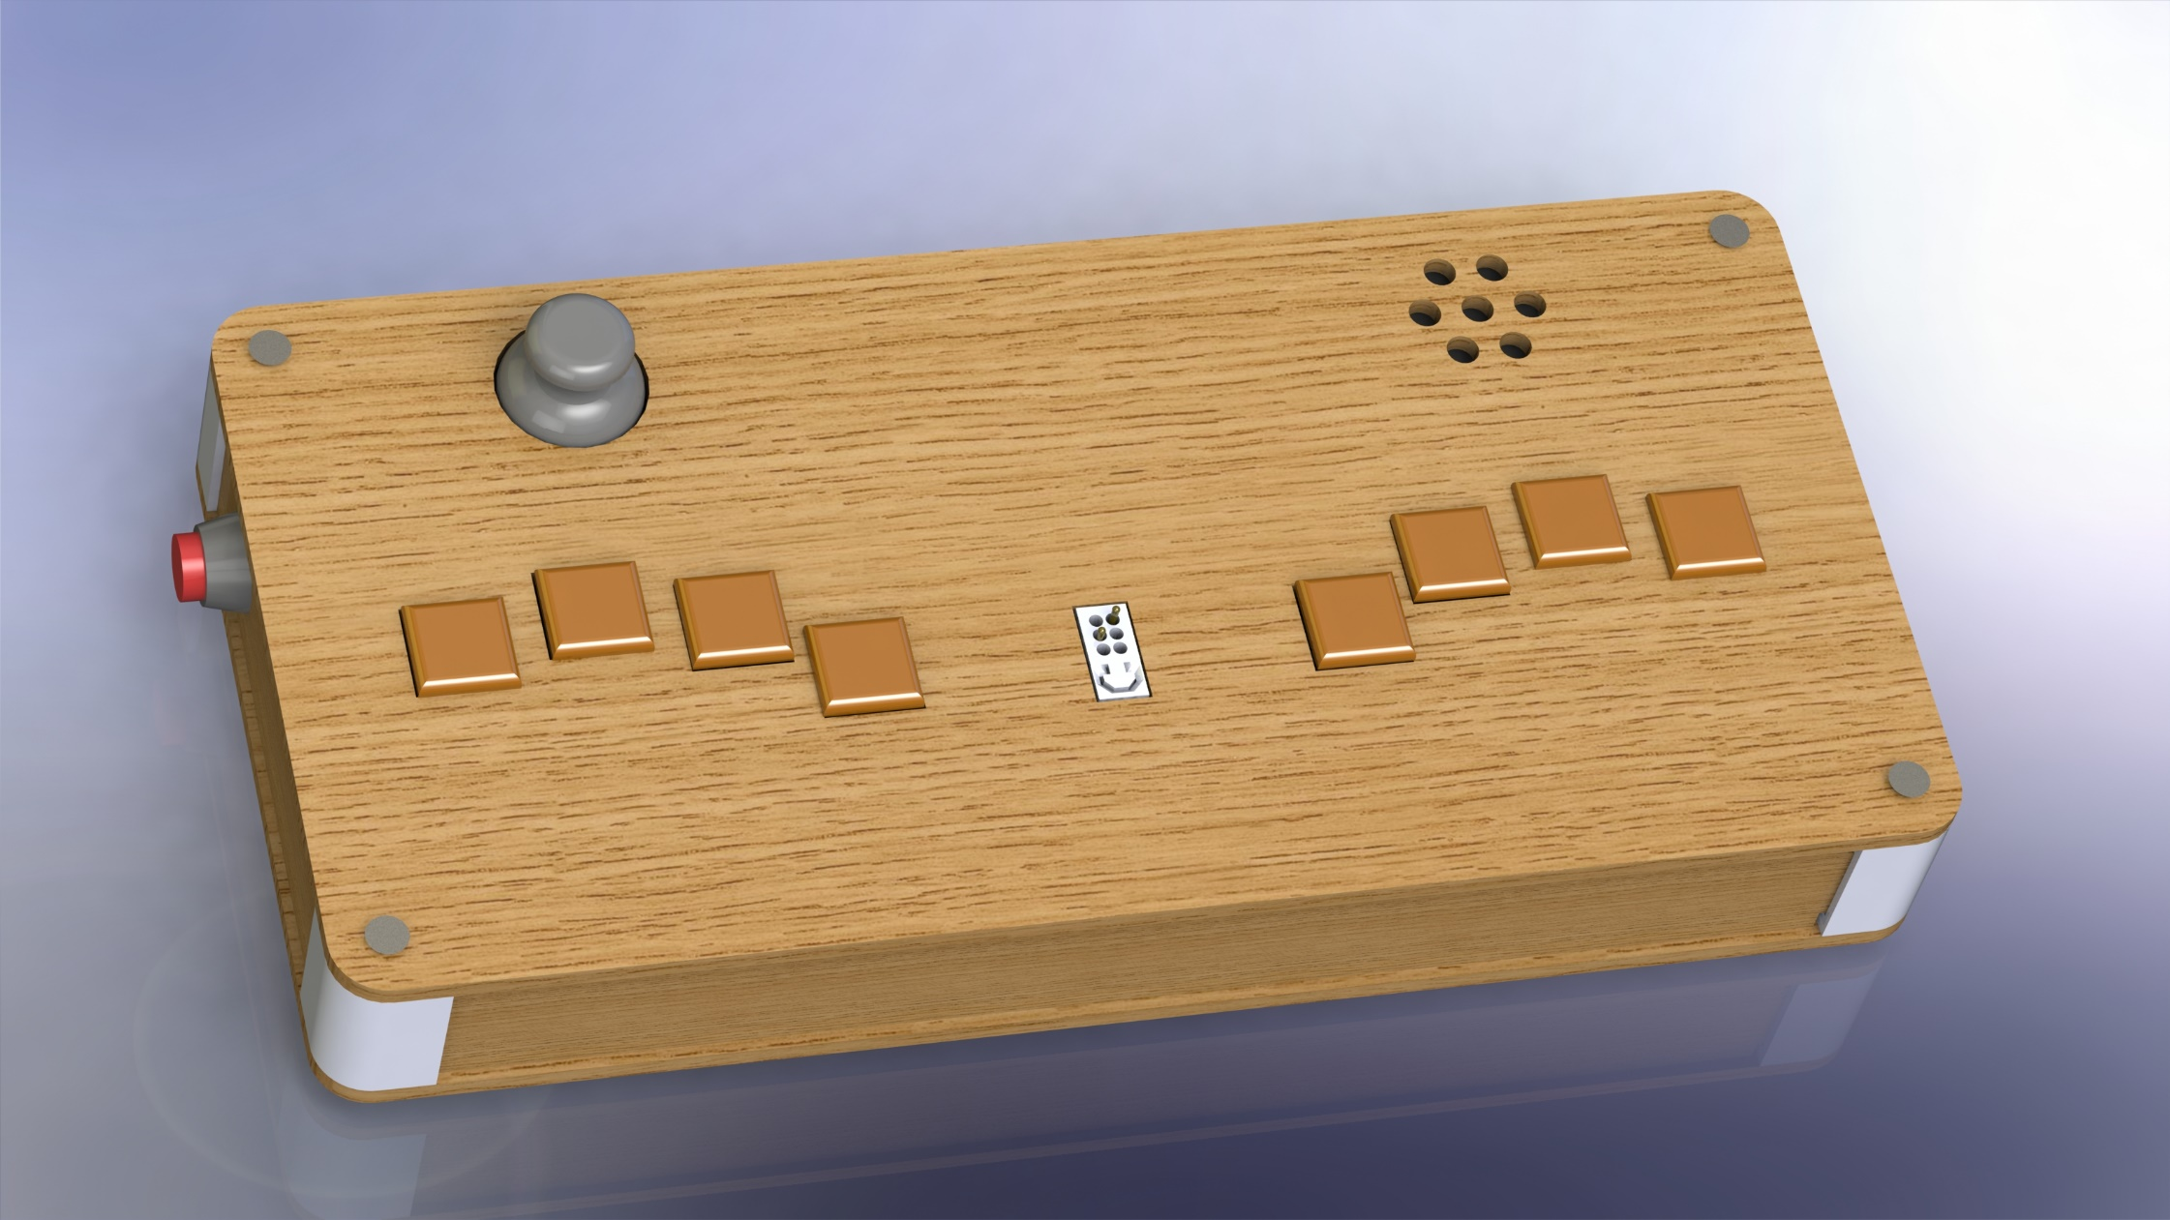
Идея работы

Slide 3
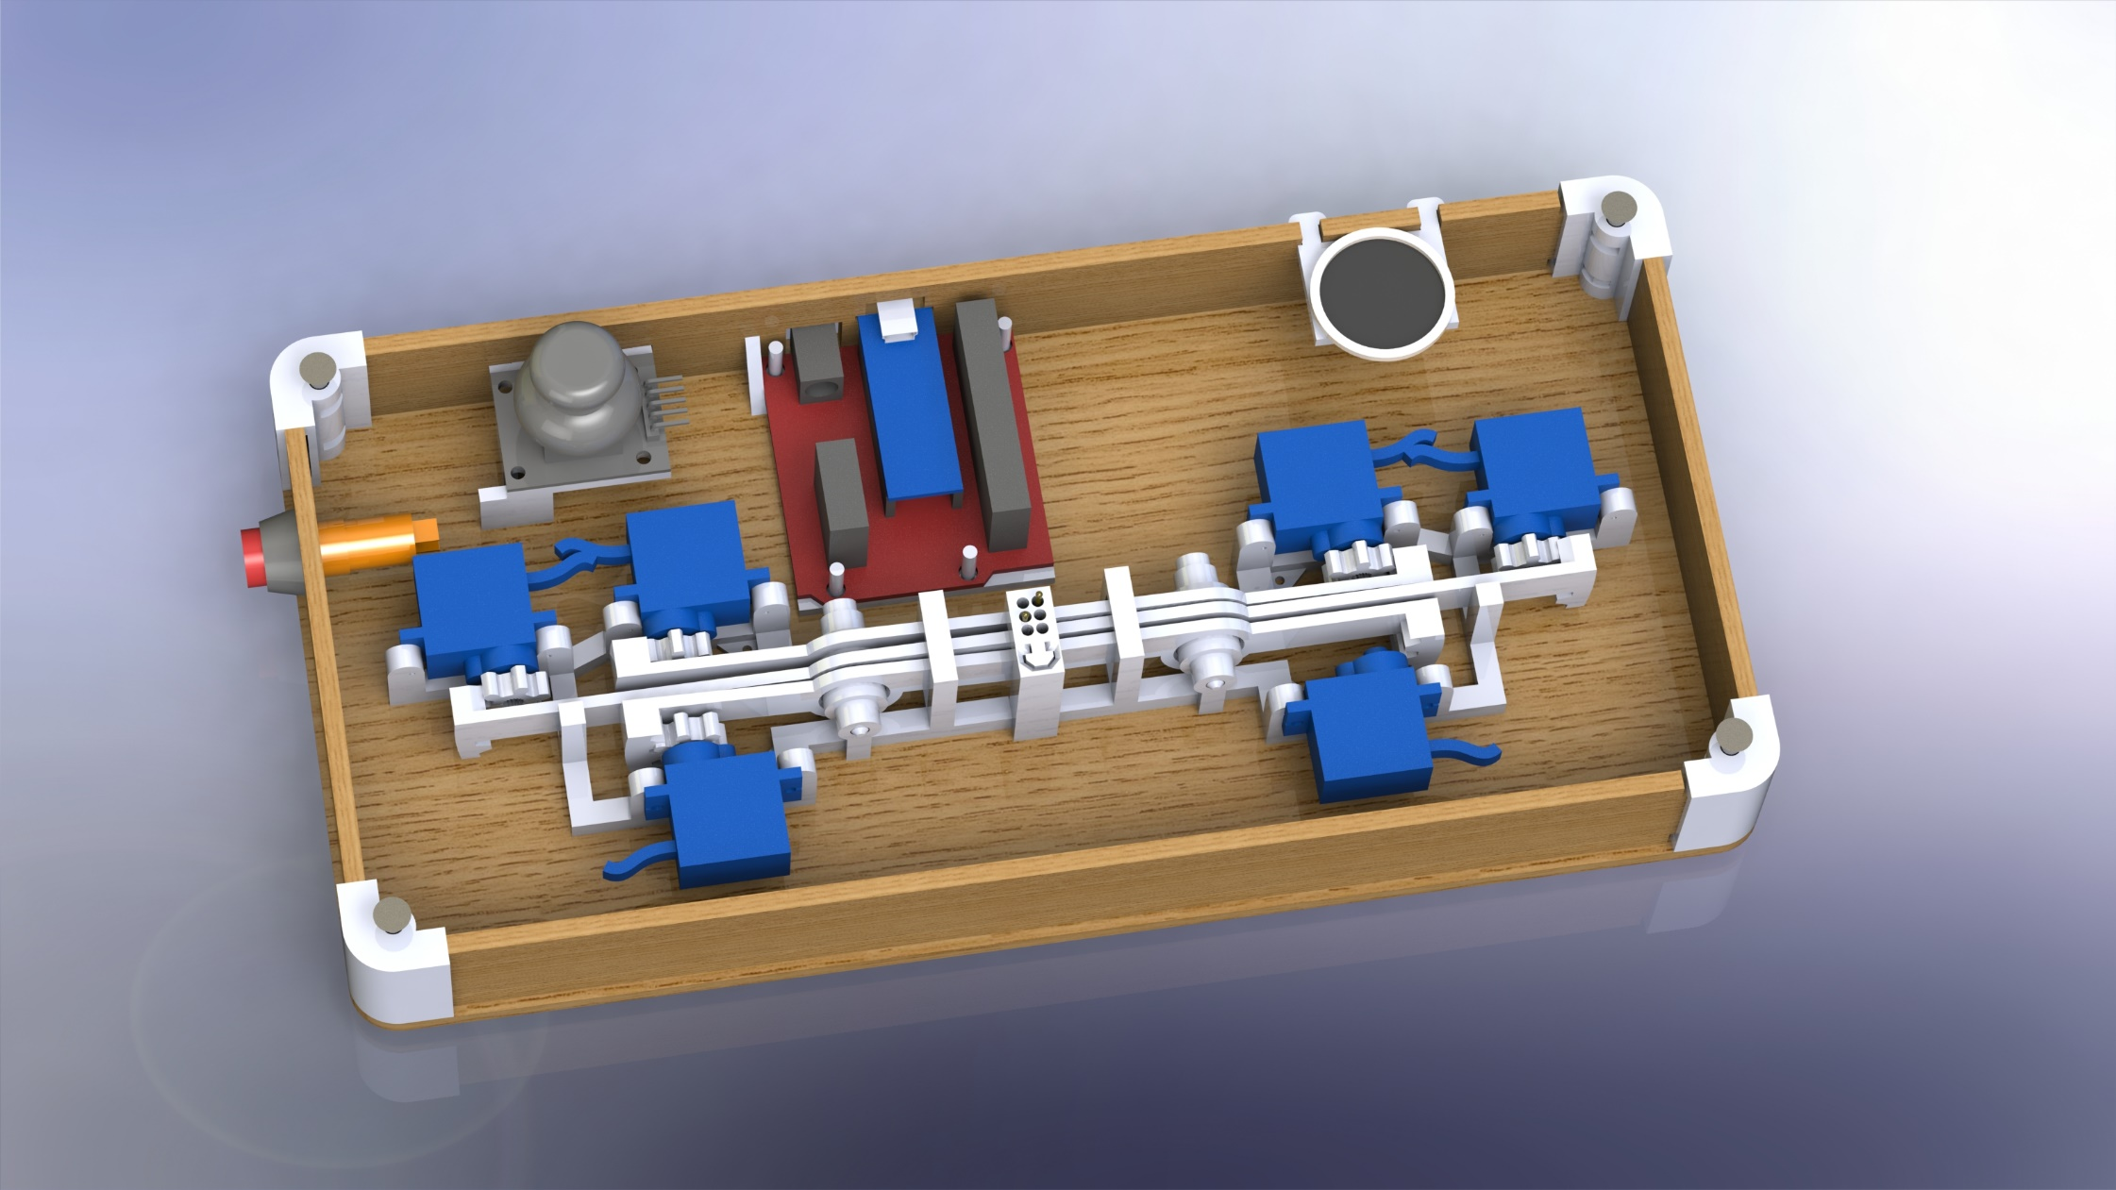
Подходы и методы Ресурсы
Динамик
Джойстик
Arduino Nano + Sensor Shield
Кнопка режима звука
Сервоприводы
Ячейка Брайля
Сервоприводы

Slide 4
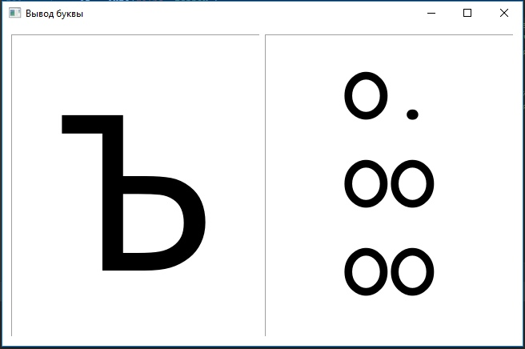
Работа устройства
Обучение
Заметки
Часы
Азбука
(Настройки – будут добавлены позже)
Урок 1
Тест 1
Урок 2…

Slide 5
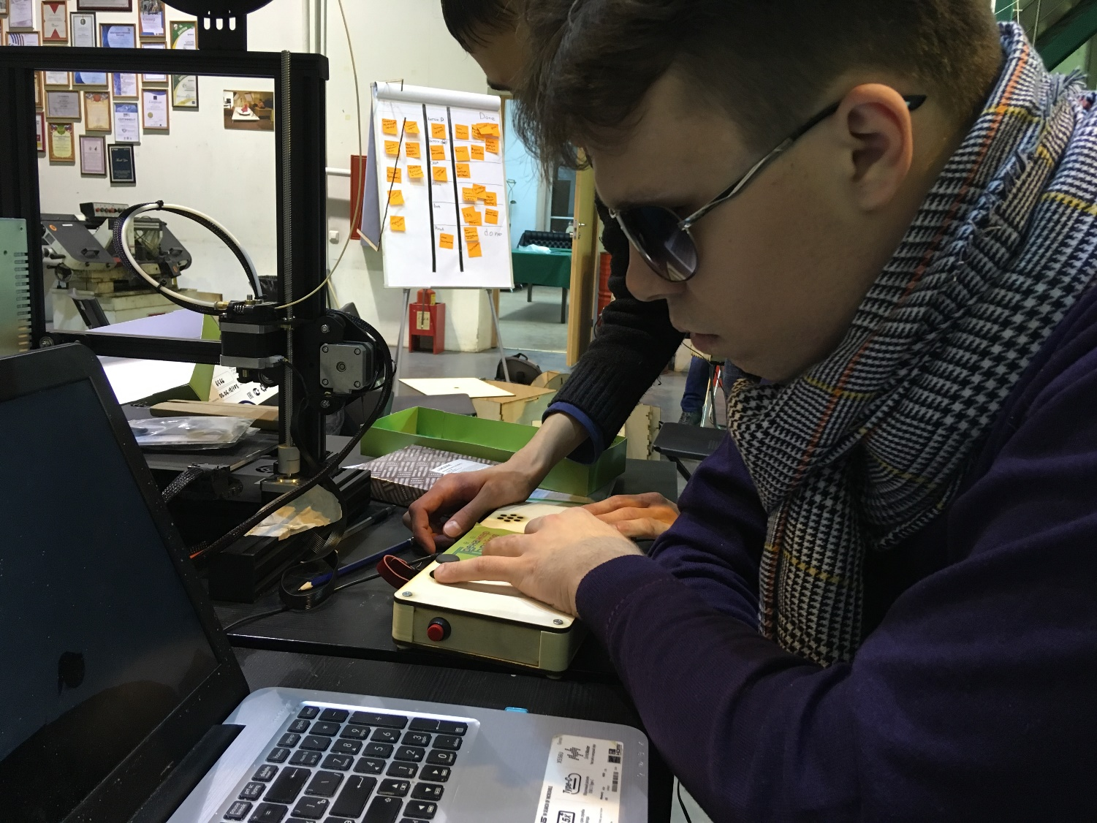
Команда проекта

Slide 6
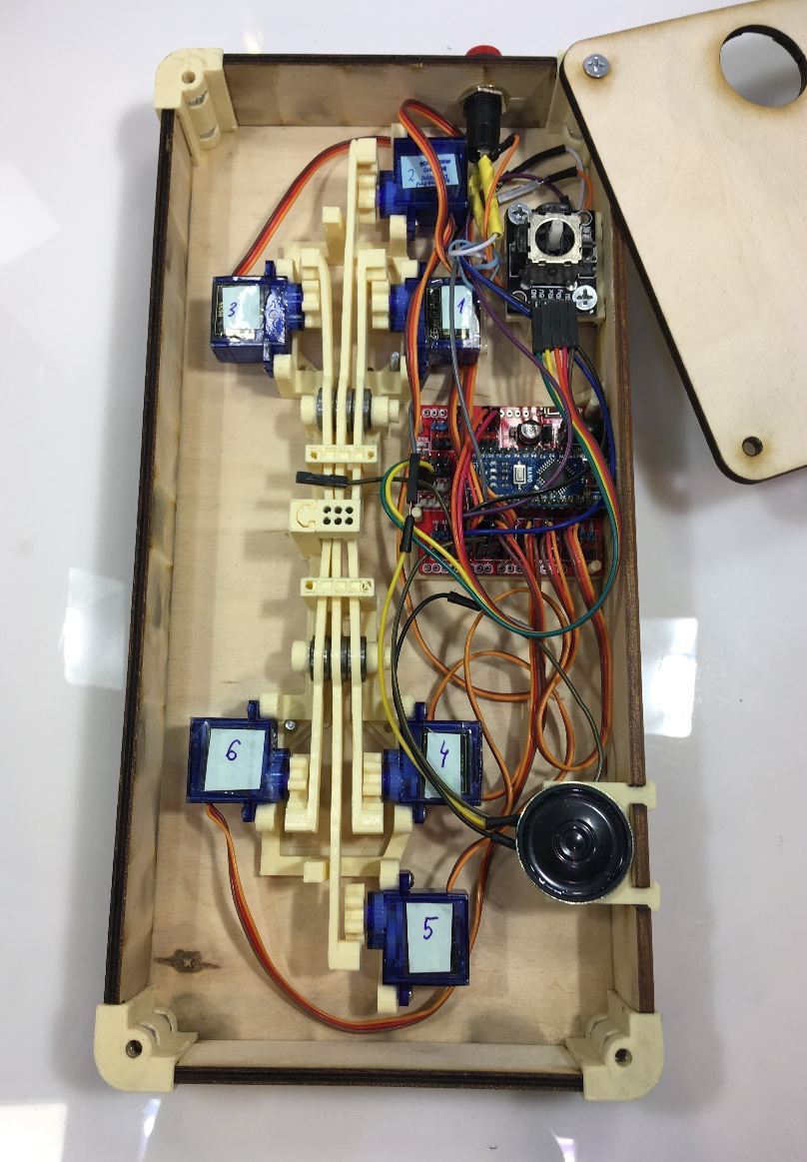
Этапы работы (по дням)
Ячейка, корпус, джойстик
Урок – «А, Б». Поездка в ВОС
Динамик, GUI, асинхронный код
Тест «А, Б», дизайн
«Заметки», клавиши
Доделана нейросеть

Slide 7
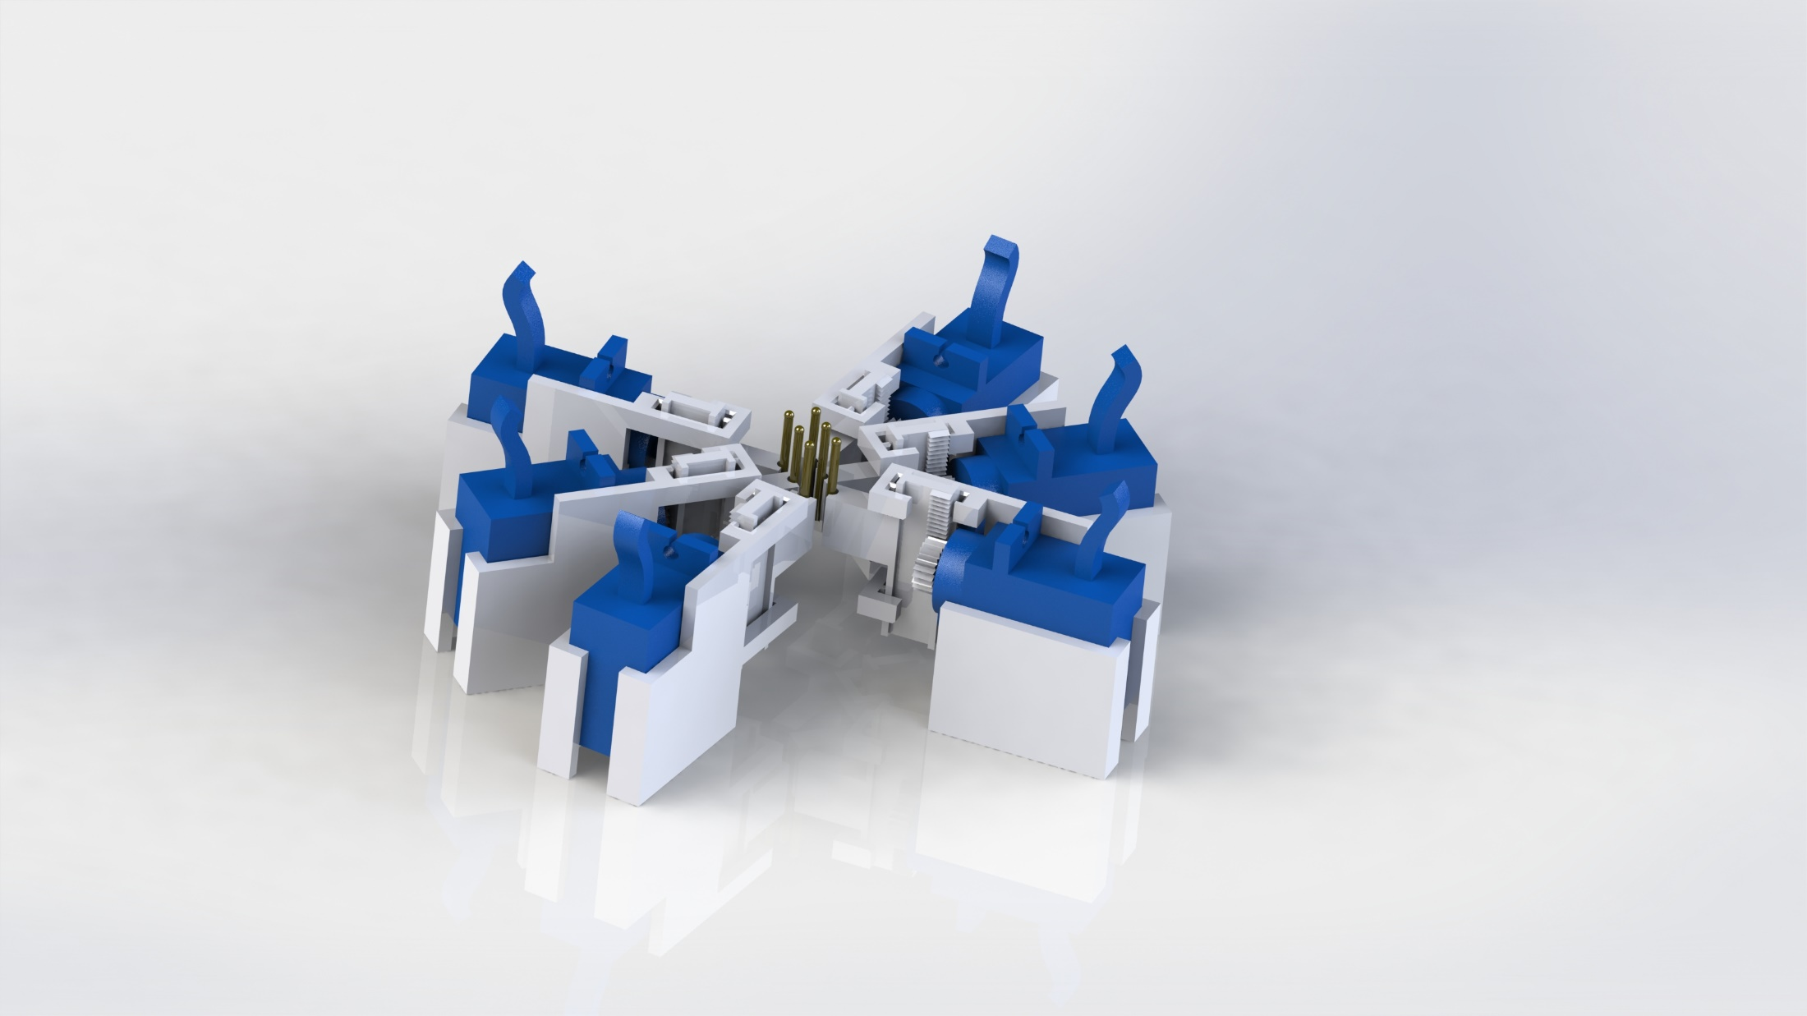
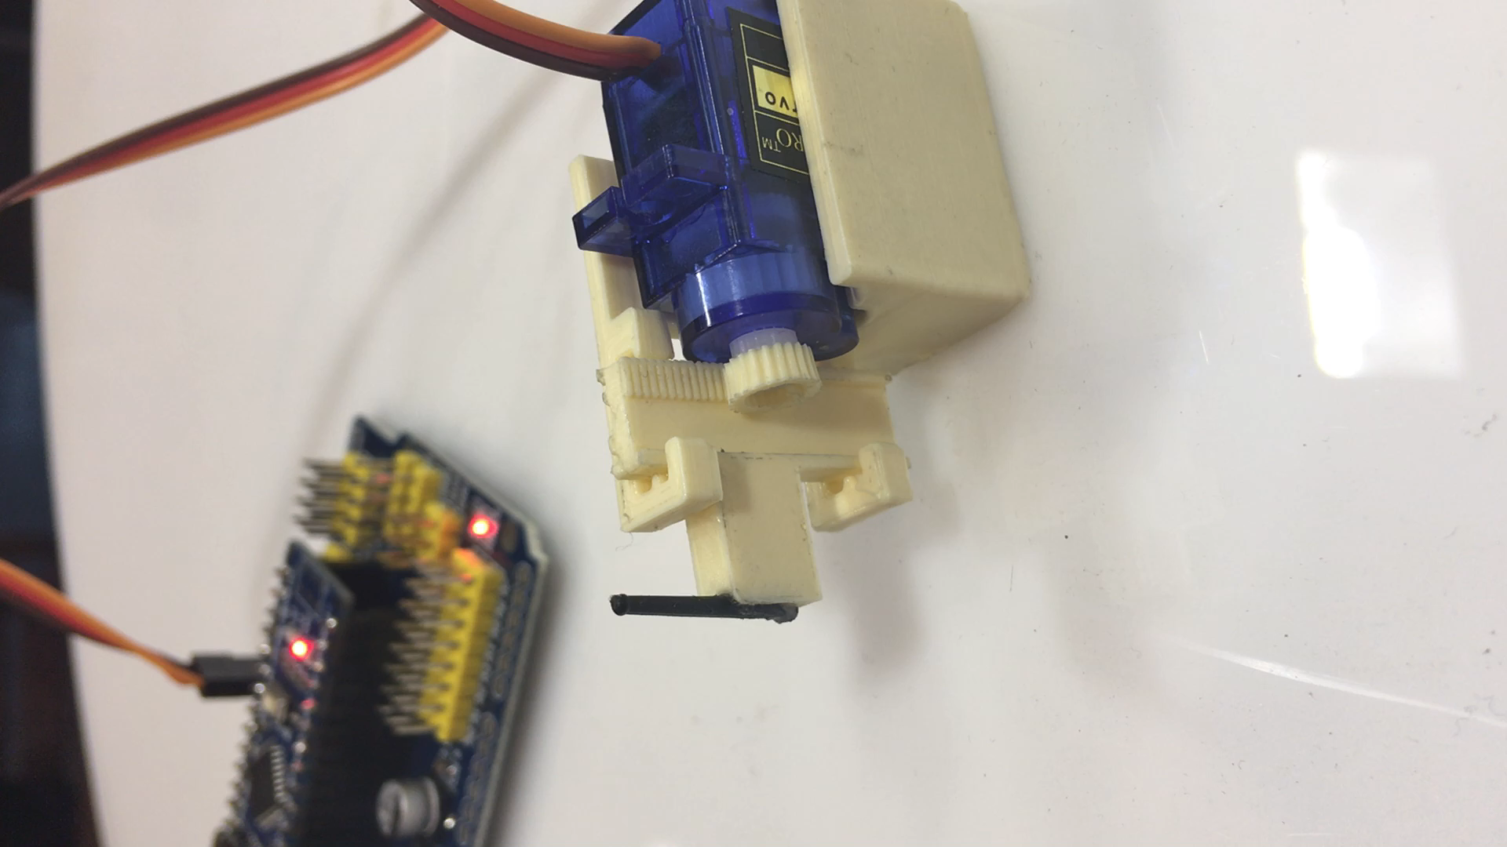
Планы на будущее

Slide 8
Спасибо за внимание! Благодарности:
Глебу Андреевичу Мирошнику – за идею тренажёра Брайля и два года разработок
Нине Константиновне Балан, председателю организации незрячих специалистов СПб и ЛО – за подробную консультацию
Сотрудникам ФабЛаб Политех - за предоставление питательной почвы для проекта

